Slide 1
Ekonomie a komunikace
5. Týden
Tržní rovnováha a kdy si ji můžeme dopřát
Hana Moravcová

Slide 2
Trh a tržní rovnováha (kapitoly 4, 5 a 15-18 (asi) v Holman, Ekonomie
optimální cena a tržní rovnováha,
efektivnost,
arbitráž a zákon jediné ceny,
vlastnictví,
instituce,
mezinárodní obchod,
absolutní a komparativní výhoda, dopad kvót a cel
externality (kapitola 16 v Holman, Ekonomie 6. vydání)
transakční náklady a tržní selhání,

Slide 3
Dosahování rovnováhy
Jak se potkají mezní kupující a mezní prodávající
Ti určují cenu na trhu
Tržní křivky poptávky a nabídky jsou součtem individuálních poptávek a nabídek
Nabídka určena mezními náklady
Poptávka mezním užitkem
Nakreslete si
Přebytek
Nedostatek

Slide 4
Přebytek výrobce a přebytek spotřebitele
Základ tzv. ekonomie blahobytu
Přebytek výrobce:
Rozdíl mezi cenou a výrobcovými mezními náklady
Přebytek spotřebitele:
Rozdíl mezi cenou a spotřebitelovým mezním užitkem

Slide 5
Co znamená efektivní – efficient?

Slide 6
Arbitráž a zákon jediné ceny
Ceny na všech trzích mají tendenci se vyrovnat
Statky, které nelze kupovat na levnějších trzích, abyste je nabídli dráž na dražších trzích jsou
NEOBCHODOVATELNÉ
Příklady?

Slide 7
Směna a mezinárodní obchod
Směna, je-li dobrovolná, vždy obohacuje obě strany
Absolutní výhody (Adam Smith) – jsem v něčem nejlepší
Komparativní (relativní výhody) – David Ricardo
ABSOLUTNÍ | Před specializací (vyrobí ks. za den) |  | Po specializaci (vyrobí ks. za den)
Čas půl na půl | Hamburgery | Dorty | Hamburgery | Dorty
U Nováků | 50 | 10 | 100 | 0
U Holubů | 30 | 20 | 0 | 40
Celkem | 80 | 30 | 100 | 40
Notes:
Holman, s. 109

Slide 8
Relativní – komparativní výhoda – v něčem obětuju méně, než druzí – tak hurá do toho
KOMPARATIVNÍ | Před specializací (vyrobí ks. za den) |  | Po specializaci (vyrobí ks. za den)
Čas 4h a 2h(dorty) | Hamburgery | Dorty | Hamburgery | Dorty
U Nováků | 90 | 20 | 135 | 0
U Holubů | 30 | 15 | 0 | 45
Celkem | 120 | 30 | 135 | 45
Kolik kdo obětuje?
U Nováků obětují na výrobu jednoho dortu 2,25 hamburgeru.
U Holubů obětují na výrobu jednoho dortu 1 hamburger. Protože obětují méně, měli by se pustit do dortů a pak směňovat.
Notes:
Holman s. 111

Slide 9
Clo obrázek z https://www.economicshelp.org/wp-content/uploads/2008/01/effect-of-tariffs.png

Slide 10
Kvóta, obrázek z https://www.economicshelp.org/wp-content/uploads/2012/11/effect-quotas.png

Slide 11
Dopady mezinárodního obchodu
Blahobyt pociťují všichni – rozptýlený zájem
Náklady ale jen dotčené úzké zájmové skupiny
Mají toho hodně v sázce, vyplatí se jim ovlivnit zákonodárce
EU?
Zóna volného obchodu
Celní unie
Společný trh
Hospodářská a měnová unie

Slide 12
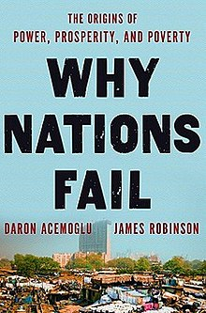
Vlastnictví
Soukromé vlastnictví je základ prosperity společnosti
Jak tedy vypadají společnosti, které jsou prosperující? Jaké mají instituce?

Slide 13
Tržní selhání, veřejné statky a transakční náklady
Když nelze přiřadit jednoznačně výnosy a náklady – špatně se rozhoduje kolik čeho produkovat
Společné projekty čelí problému černého pasažéra
Náklady nese někdo jiný, než ten, komu náleží výnosy
Není zde hlavní vodítko, cena
Vše se určuje arbitrárně
Extrémní případ – socialistické vlastnictví a centrální plánování
Problém pána a správce – vlastníci vs. manažeři – jiné zájmy

Slide 14
Externality: https://www.economicshelp.org/wp-content/uploads/2015/09/negative-externality-id.jpg - JAKÁ JE TAHLE?

Slide 15
Externality: https://www.economicshelp.org/micro-economic-essays/marketfailure/positive-externality/

Slide 16
Transakční náklady
Vyplatí se je snižovat
Náklady na uzavírání tržních transakcí
Kde jsou prohibitivně vysoké, poskytuje statek typicky stát – nebo taky ne – bezvládí, chaos, násilí, bída, nemoci

Slide 17
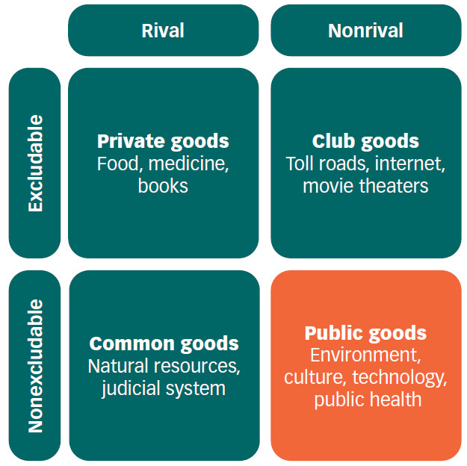
Volný zdroj, volný statek vs. veřejný statek
Klasifikace:https://www.imf.org/en/Publications/fandd/issues/2021/12/Global-Public-Goods-Chin-basics

